Slide 1
Projet 2 - Page Contact :
Réalisé par :
Reda Hammada
lharrak botaina
Riyadi Mohamed Anass
Adnane Tebbaa
Yassemine Ben Issa
Encadrement : Essarraj Fouad

Slide 2

Besoin :
Réalisation d’une page contact

Slide 3
Analyse technique :
A -Html: -sémantique des balises
-structure d’une page web
- formulaire
-validation
B -Css : -menu position sticky
-position avec flex
- les icônes
-style, list, menu
-pseudo class ; hover
C -maquette : - réalise une exemple en figma

Slide 4
distribution des tâches:
tâche C : Yassemine.
tâche B : Botaina.
tâche E : Anas.
tâche D : Reda
tâche A : Adnane

Slide 5
Gestion de temps :
lundi | ✅ Démarrage | ✅ Analyse technique. | ✅ Autoformation.
mardi | ✅ Autoformation. | ✅ Autoformation. | ✅ Autoformation.
mercredi | ✅ Réalisation d’un prototype. | ✅ Réalisation d’un prototype. | ✅ Présentation de prototype.
jeudi | ✅ Apprentissage du Prototype. | Réalisation. | Réalisation.
vendredi | Réalisation du projet. | Réalisation du projet. | Présentation du projet.

Slide 6
Sémantique des balises : 1/3
Un élément sémantique décrit clairement sa signification pour le navigateur et le développeur.
Exemples d'éléments non sémantiques : <div> et <span> Ne dit rien de son contenu.
Exemples d'éléments sémantiques : <form> & <table> et <article> Définit clairement son contenu.

Slide 7
Sémantique des balises : 2/3
<section> : l'élément définit une section dans un document.
<article> : l'élément spécifié un contenu indépendant.
<header> : l'élément représente un conteneur pour le contenu d'introduction ou un ensemble de liens de navigation.
<footer> : l'élément définit un pied de page pour un document ou une section
<nav> : l'élément définit un ensemble de liens de navigation

Slide 8
Sémantique des balises : 3/3
Voir Les Reference : https://www.github.com/tebbaa-adnane
Github : https://www.github.com/tebbaa-adnane/HTML
Live Coding Demo.

Slide 9
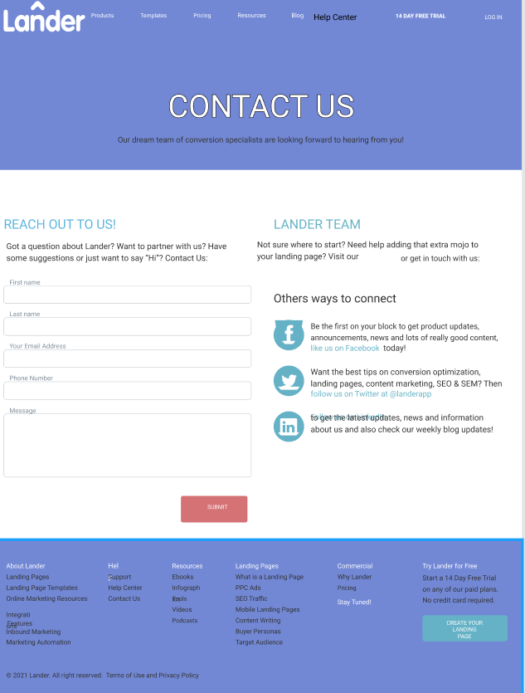
conception de group :

Slide 10
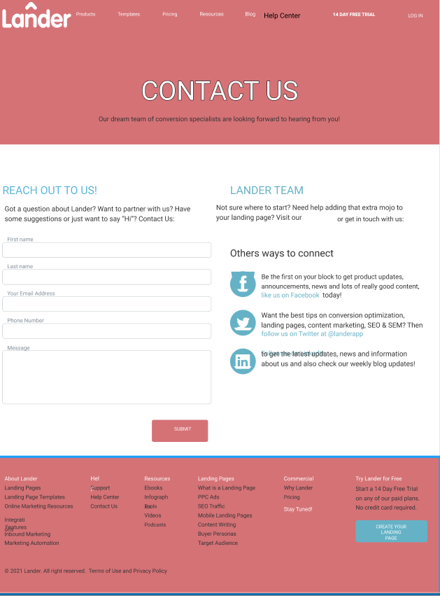
Lharrak botaina

Slide 11
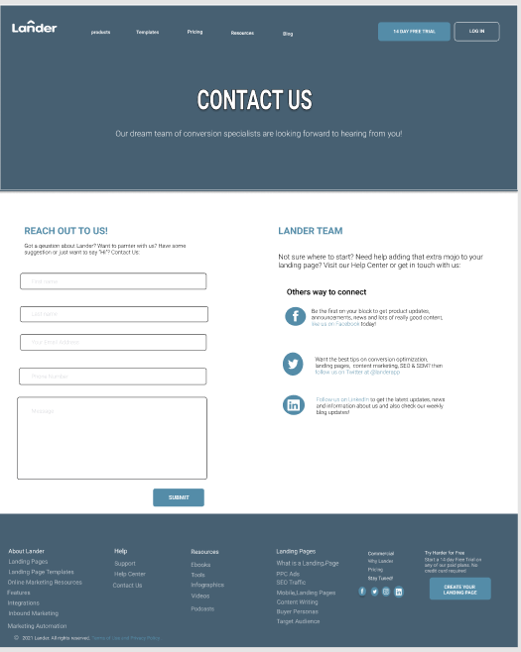
Reda Hammada Conception :

Slide 12
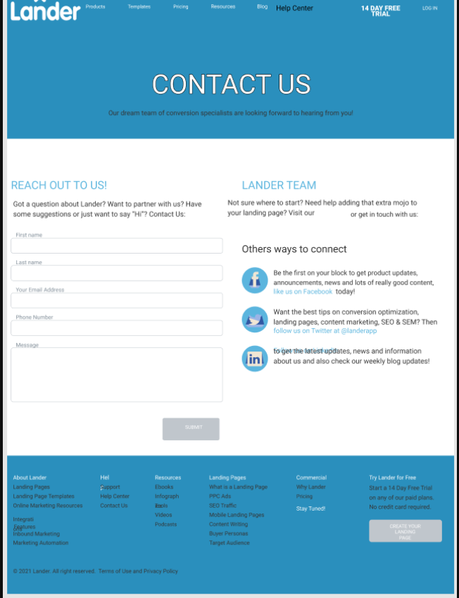
Yassemine conception:

Slide 13
Conception Adnane Tebbaa :
Conception sur figma

